Slide 1
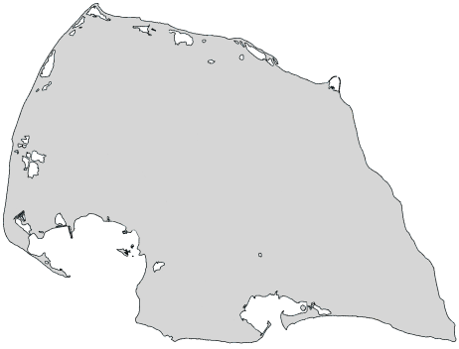

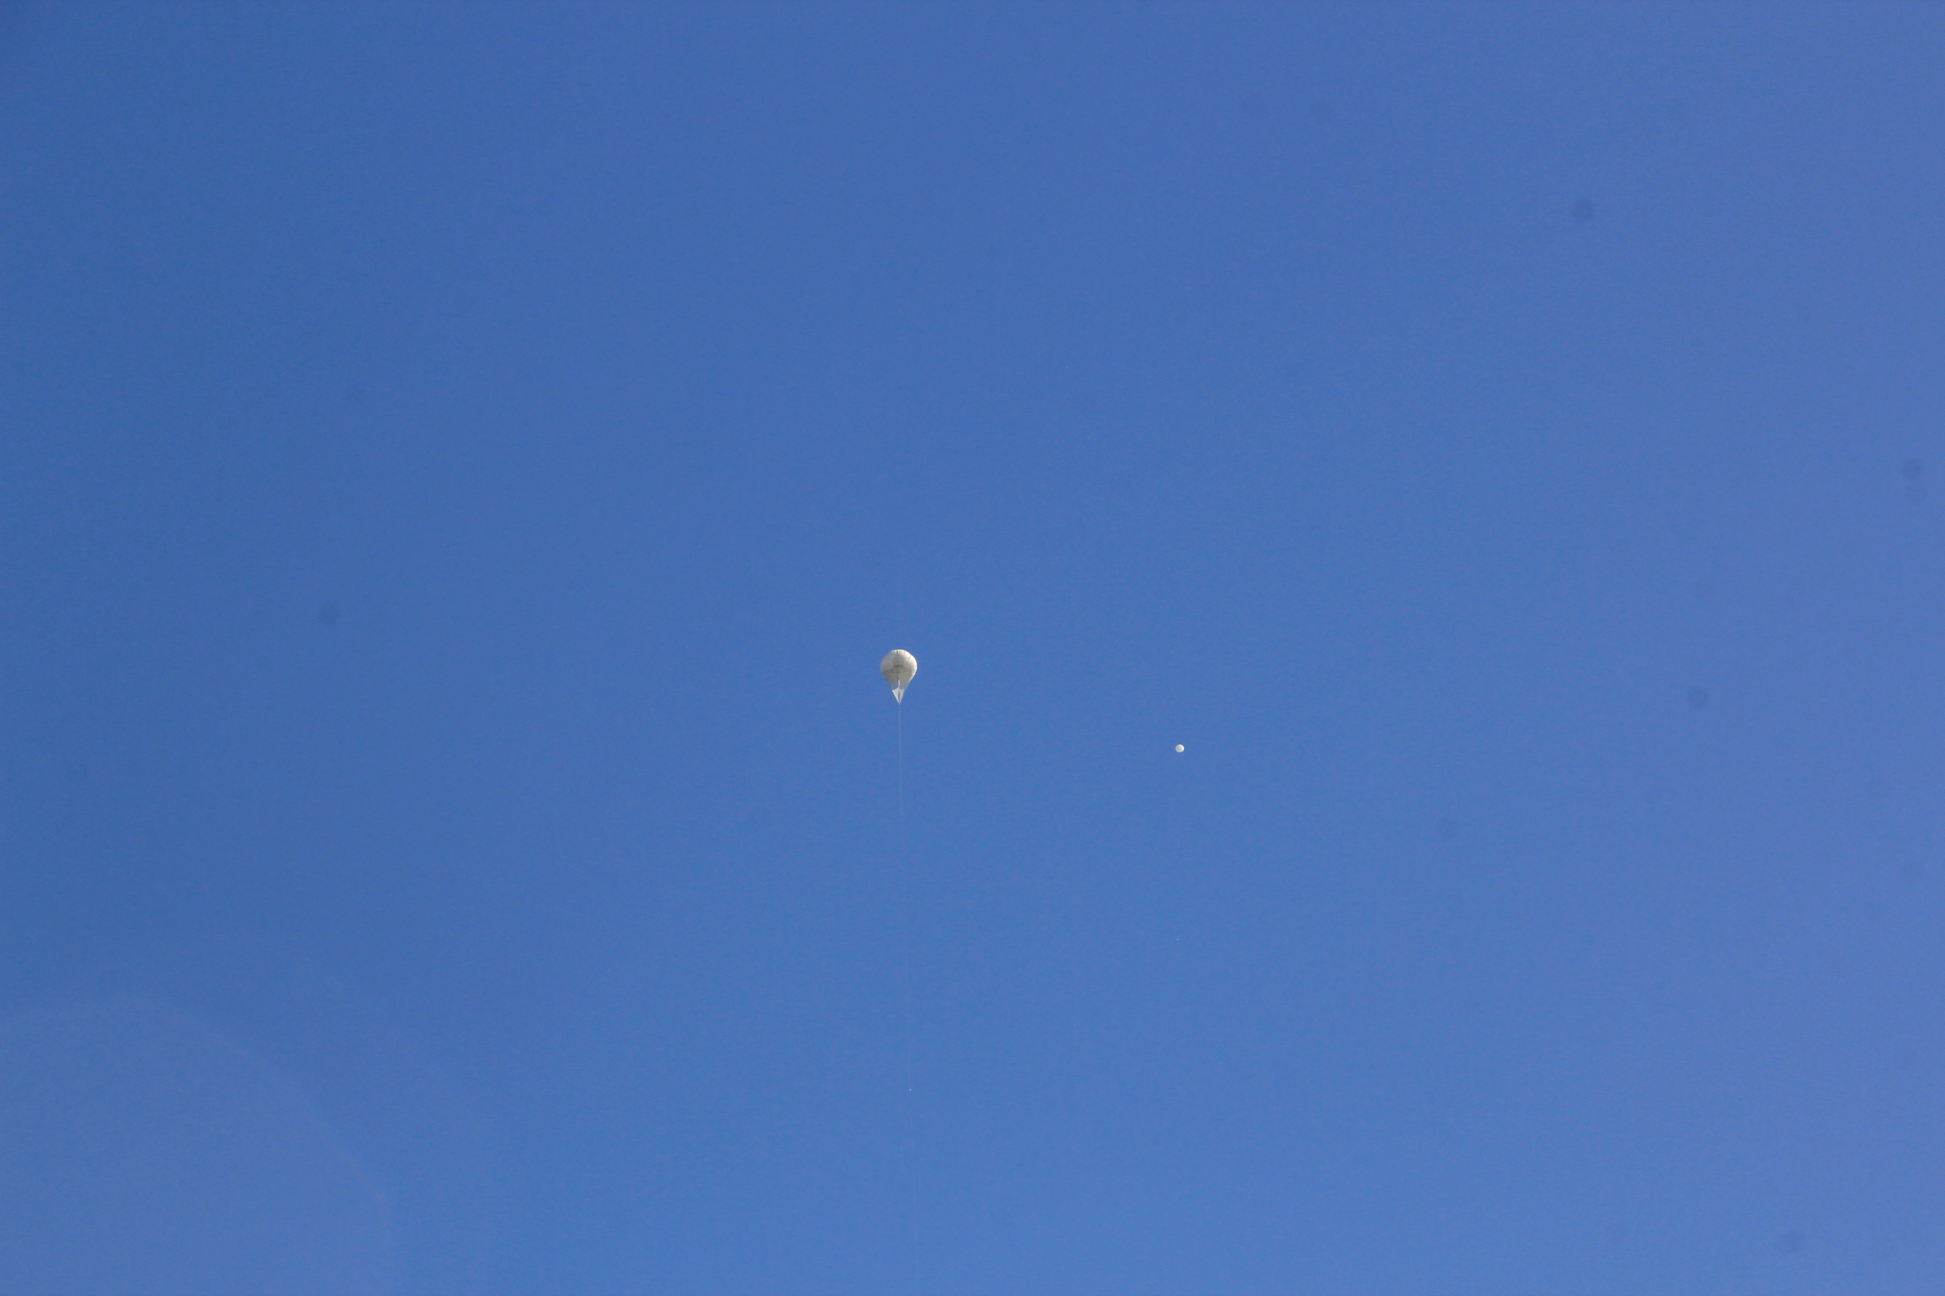
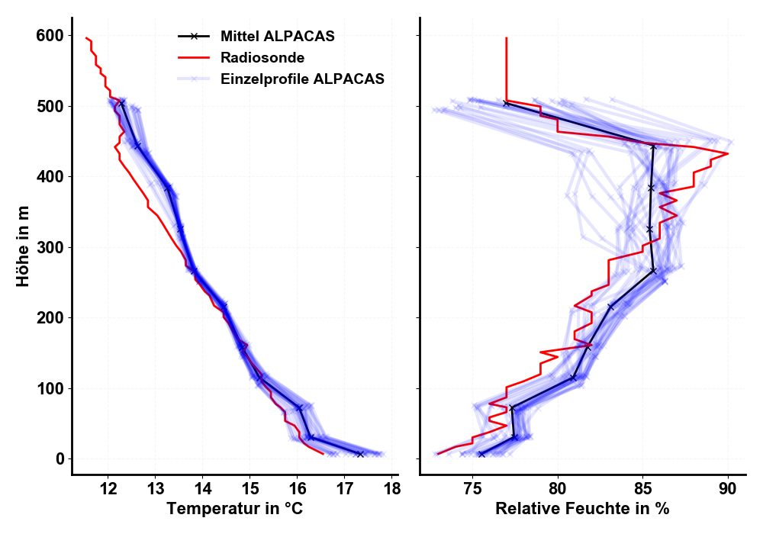
Wie viel Zufall steckt im Ergebnis eines
Radiosondenaufstiegs?
2018
Laura Dietrich, Henning Dorff, Jakob Dörr,
Joscha Fregin, Theresa Lang, Simon Michel
Einleitung
Für Profilmessungen der Grenzschicht werden oft Ballonaufstiege durchgeführt. Da die Grenzschicht zeitlich und räumlich stark variabel ist, ist ein Einzelaufstieg meist nicht repräsentativ für den mittleren Zustand der Grenzschicht. Ziel der Untersuchung ist zu zeigen, wie viel Variabilität tatsächlich in einem Aufstieg steckt.
Methode
Um die Temperatur und Feuchte in der Grenzschicht kontinuierlich zu messen, wurden elf ALPACAs an der Leine eines Helikites in verschiedenen Höhen befestigt. Während der Messung wurde eine Radiosonde möglichst nahe am Helikite steigen gelassen. Aus den 3-sekündlichen ALPACA Messungen in der Zeit des Radiosondenaufstiegs (ca. 2-3 Minuten) wurde ein Ensemble von 30 Radiosondenaufstiegen simuliert. Anhand dieses Ensembles lässt sich bestimmen, wie stark Temperatur und Feuchte während des Sondenaufstieges variieren.
Helikite
Radiosonde
Ergebnis
Das gemessene Temperatur- und Feuchteprofil der Radiosonde deckt sich größtenteils mit den simulierten Ensembles (Abb. 1). Die Temperatur variiert im Messzeitraum um bis zu 1 K, meist jedoch unter 0,5 K. Die relative Feuchte variiert stärker, um bis zu 10 %.
Abbildung 1: Dies ist ein Beispiel für eine Bildunterschrift 20 pt. Eenis del init wis euisl essectet, quisuissit wis amet nisl iuscidunt senis del init wis euisl essectet, cum es quisuissit wis amet nisl iuscidunt. Auenis del init wis euisl essectet, quisuissit wis amet nisl iuscidunt.
Fazit
Die Temperatur variiert binnen eines Radiosondenaufstiegs nur geringfügig, während die Feuchte um bis zu 5 % vom mittleren Zustand der Grenzschicht abweichen kann.
Meteorologisches Institut, Universität Hamburg
Centrum für Erdsystemforschung und Nachhaltigkeit (CEN)
www.mi.uni-hamburg.de
www.cen.uni-hamburg.de

